Slide 1

ЛЕКЦИЯ 5
Рефлексия. Работа с JSON и XML

Slide 2

Рефлексия. Reflection
Определение:
Возможность интроспекции во время выполнения, то есть доступ и обработка значений любых типов и динамическая настройка на типы обрабатываемых данных.
Реализуется в GO с помощью системного пакета "reflect".

Slide 3
Рефлексия. Reflection
Возможности пакета "reflect":
Определить тип любого значения
Cравнить на эквивалентность два любых значения
Работать одним и тем же кодом со значениями любых типов (тип reflect.Value позволяет представить значение любого языкового типа и преобразовать его в один из стандартных типов, если такое преобразование возможно);

Slide 4
Рефлексия. Reflection
Возможности пакета "reflect":
Изменять любые значения, если такое изменение в принципе возможно
Исследовать типы, в частности, обращаться к полям структур, получать списки методов типов, их описания
Вызывать произвольные функции и методы.

Slide 5
Рефлексия. Reflection
Чтобы создать переменную с динамическим типом, используются, так называемые, пустые интерфейсы.
Пример пустого интерфейса:
var SomeVar interface{}

Slide 6
Рефлексия. Reflection
func main() {
var i int8 = 1
read(i)
}
func read(i interface{}) {
println(i)
}
// (0x10591e0,0x10be5c6)

Slide 7
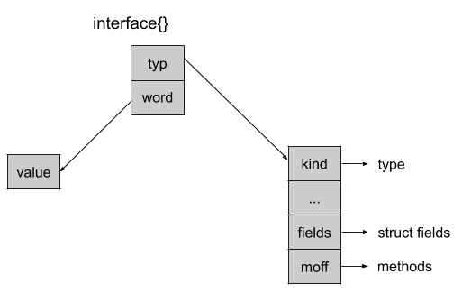
Рефлексия. Reflection

Slide 8
Рефлексия. Reflection
По сути в пакете "reflect" существует два вида рефлексии:
рефлексия типа reflect.Type
описывает исключительно свойства типа,
а также список полей, методов структур
рефлексия значения reflect.Value
отражает свойства конкретного значения хранящегося в переменной

Slide 9
[
{
"title": "item 1",
"price": 12
},
{
"title": "item 1",
"price": 8.93
},
{
"title": "item 1",
"price": "14"
},
{
"title": "item 1",
"price": "12.654"
},
{
"title": "item 1",
"price": 23
}
]

Slide 10
for _, item := range items {
reflectType := reflect.TypeOf(item.Price)
reflectValue := reflect.ValueOf(item.Price)
switch reflectType.Kind() {
case reflect.Int, reflect.Int8, reflect.Int16, reflect.Int32, reflect.Int64:
totalPrice += float64(reflectValue.Int())
case reflect.Uint, reflect.Uint8, reflect.Uint16, reflect.Uint32, reflect.Uint64:
totalPrice += float64(reflectValue.Uint())
case reflect.Float32, reflect.Float64:
totalPrice += reflectValue.Float()
case reflect.String:
val, err := strconv.ParseFloat(reflectValue.String(), 64)
if err != nil {
panic(err.Error())
}
totalPrice += val
default:
panic(errors.New("Incorrect data provided!"))
}
}
fmt.Println(totalPrice)

